Slide 1
Aula de Exercicios
4ECR

Slide 2




Lembrando a aula passada
$$0<ζ<1, Subamortecidos$$
$$ζ=1, criticamente Subamortecidos$$
$$ζ>1, Superamortecidos$$
$$ζ=1, Marginalmente estavel$$
$$ζ<0, Instaveis$$

Slide 3

Exercicio
Dada a funcao de transferencia abaixo:
Obtenha:
Frequencia natural do sistema
Fator de amortecimento
Ganho do processo
Tempo pico
Maximo sobressinal
Tempo de acomodaçao 2% e 5%
Constante de tempo
Resposta do sistema (ou da saida) se u(t)=1
$$F\left(s\right)=\frac{Y\left(s\right)}{U(s)}=\frac{0.03}{s^{2}+0.072s+0.01}$$

Slide 4

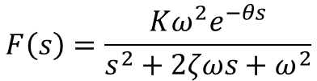








Solução
$e^{−θs}$ é a expressao do tempo morto
$$\frac{Y\left(s\right)}{U(s)}=\frac{0.03∗1}{s^{2}+0.072s+0.01}$$
$$F\left(s\right)=\frac{Kω^{2}e^{−θs}}{s^{2}+2ζωs+ω^{2}}$$
$$ω^{2}=0.01$$
$$ω=0.1rad/s$$
$$2ζω=0.072$$
$$ζ=\frac{0.072}{2ω}=\frac{0.072}{2∗0.1}=0.36$$
subamortecido
$$θ=0$$
$$Kω^{2}=0.03$$
$$K=\frac{0.03}{ω^{2}}=\frac{0.03}{0.01}=3$$

Slide 5








$$τ=\frac{1}{ωζ}$$
Constante de tempo
$$T_{p}=\frac{π}{ω\sqrt{1−ζ^{2}}}$$
Tempo de pico (subamortecido)
$$τ=\frac{1}{0.1∗0.36}=27,78$$
$$T_{p}=\frac{π}{0.1\sqrt{1−{0.36}^{2}}}=33,67seg$$
$$M_{p}=e^{−\frac{ζ}{\sqrt{1−ζ^{2}}}}$$
Maximo sobressinal (subamortecido)
$$M_{p}=e^{−\frac{0.36}{\sqrt{1−{0.36}^{2}}}}=0.68$$
$$T_{s(2\%)}=\frac{4}{ωζ}=\frac{4}{0.1∗0.36}=111.11seg$$
$$T_{s(5\%)}=\frac{3}{ωζ}=\frac{3}{0.1∗0.36}=83,33seg$$

Slide 6








$$\frac{Y\left(s\right)}{U(s)}=\frac{0.03}{s^{2}+0.072s+0.01}$$
$$VF=y\left(∞\right)=\lim_{s→0}{sY(s)}$$
$$Y(s)=\frac{0.03}{s^{2}+0.072s+0.01}U(s)$$
$$VF=y\left(∞\right)=\lim_{s→0}{s\frac{0.03}{s^{2}+0.072s+0.01}∗\frac{1}{s}}$$
U(s)=1/s
U(t)=1
$$VF=y\left(∞\right)=\lim_{s→0}{\frac{0.03}{0^{2}+0.072∗0+0.01}}$$
$$VF=y\left(∞\right)=\frac{0.03}{0^{2}+0+0.01}$$
$$Y\left(s\right)=\frac{0.03}{s^{2}+0.072s+0.01}∗\frac{1}{s}$$
$$VF=y\left(∞\right)=3$$

Slide 7
Mp
VF
Tau
Tp
Ts(5%)
Ts(2%)
Tempo

Slide 8
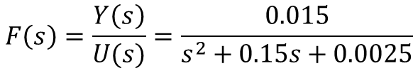
Exercicio
Dada a funcao de transferencia abaixo:
Obtenha:
Frequencia natural do sistema
Fator de amortecimento
Ganho do processo
Tempo pico
Maximo sobressinal
Tempo de acomodaçao 2% e 5%
Constante de tempo
Resposta do sistema (ou da saida) se u(t)=1
$$F\left(s\right)=\frac{Y\left(s\right)}{U(s)}=\frac{0.015}{s^{2}+0.15s+0.0025}$$

Slide 9







Solução
$e^{−θs}$ é a expressao do tempo morto
$$\frac{Y\left(s\right)}{U(s)}=\frac{0.015}{s^{2}+0.15s+0.0025}$$
$$F\left(s\right)=\frac{Kω^{2}e^{−θs}}{s^{2}+2ζωs+ω^{2}}$$
$$ω^{2}=0.0025$$
$$ω=0.05rad/s$$
$$2ζω=0.15$$
$$ζ=\frac{0.15}{2ω}=\frac{0.15}{2∗0.005}=15$$
superamortecido
$$θ=0$$
$$Kω^{2}=0.015$$
$$K=\frac{0.015}{ω^{2}}=\frac{0.015}{0.0025}=6$$

Slide 10






$$τ=\frac{ζ}{ω}$$
Constante de tempo
$$T_{p}=Nao Tem$$
$$M_{p}=Nao Tem$$
$$τ=\frac{15}{0.05}=300seg$$
Superamortecidos!!!
$$T_{s(2\%)}=\frac{4ζ}{ω}=\frac{4∗15}{0.05}=1200seg$$
$$T_{s(5\%)}=\frac{3ζ}{ω}=\frac{3∗15}{0.05}=900seg$$

Slide 11







$$\frac{Y\left(s\right)}{U(s)}=\frac{0.015}{s^{2}+0.15s+0.0025}$$
$$VF=y\left(∞\right)=\lim_{s→0}{sY(s)}$$
$$Y(s)=\frac{0.015}{s^{2}+0.15s+0.0025}U(s)$$
$$VF=y\left(∞\right)=\lim_{s→0}{s\frac{0.015}{s^{2}+0.15s+0.0025}∗\frac{1}{s}}$$
U(s)=1/s
U(t)=1
$$VF=y\left(∞\right)=\lim_{s→0}{\frac{0.015}{0^{2}+0.15∗0+0.0025}}$$
$$VF=y\left(∞\right)=\frac{0.015}{0^{2}+0+0.0025}$$
$$Y\left(s\right)=\frac{0.015}{s^{2}+0.15s+0.0025}∗\frac{1}{s}$$
$$VF=y\left(∞\right)=6$$

Slide 12
VF
Tau
Ts(5%)
Ts(2%)
Tempo

Slide 13

Exercicio
Dada a funcao de transferencia abaixo:
Obtenha:
Frequencia natural do sistema
Fator de amortecimento
Ganho do processo
Tempo pico
Maximo sobressinal
Tempo de acomodaçao 2% e 5%
Constante de tempo
Resposta do sistema se u(t)=0.5
$$F\left(s\right)=\frac{Y\left(s\right)}{U(s)}=\frac{3}{s^{2}+2s+1}$$

Slide 14







Solução
$e^{−θs}$ é a expressao do tempo morto
$$\frac{Y\left(s\right)}{U(s)}=\frac{3}{s^{2}+2s+1}$$
$$F\left(s\right)=\frac{Kω^{2}e^{−θs}}{s^{2}+2ζωs+ω^{2}}$$
$$ω^{2}=1$$
$$ω=1rad/s$$
$$2ζω=2$$
$$ζ=\frac{2}{2ω}=\frac{2}{2∗1}=1$$
Criticamente subamortecido
$$θ=0$$
$$Kω^{2}=3$$
$$K=\frac{3}{ω^{2}}=\frac{3}{1}=3$$

Slide 15



$$τ=\frac{ζ}{ω}$$
Constante de tempo
$$T_{p}=Nao Tem$$
$$M_{p}=Nao Tem$$
Criticamente Subamortecidos!!!
$$τ=\frac{1}{1}=1seg$$
$$T_{s(2\%)}=\frac{4ζ}{ω}=\frac{4∗1}{1}=4seg$$
$$T_{s(5\%)}=\frac{3ζ}{ω}=\frac{3∗1}{1}=3seg$$

Slide 16







$$\frac{Y\left(s\right)}{U(s)}=\frac{3}{s^{2}+2s+1}$$
$$VF=y\left(∞\right)=\lim_{s→0}{sY(s)}$$
$$Y(s)=\frac{3}{s^{2}+2s+1}U(s)$$
$$VF=y\left(∞\right)=\lim_{s→0}{s\frac{3}{s^{2}+2s+1}∗\frac{0.5}{s}}$$
U(s)=0.5/s
U(t)=0.5
$$VF=y\left(∞\right)=\lim_{s→0}{\frac{3∗0.5}{0^{2}+2∗0+1}}$$
$$VF=y\left(∞\right)=\frac{1.5}{0^{2}+0+1}$$
$$Y\left(s\right)=\frac{3}{s^{2}+2s+1}∗\frac{0.5}{s}$$
$$VF=y\left(∞\right)=1,5$$

Slide 17
VF
Tau
Ts(5%)
Ts(2%)
Tempo

Slide 18

Exercicio
Dada a funcao de transferencia abaixo:
Obtenha:
Frequencia natural do sistema
Fator de amortecimento
Ganho do processo
Tempo pico
Maximo sobressinal
Tempo de acomodaçao 2% e 5%
Constante de tempo
Resposta do sistema se u(t)=0.5
$$F\left(s\right)=\frac{Y\left(s\right)}{U(s)}=\frac{3}{{10s}^{2}+2s+1}$$

Slide 19

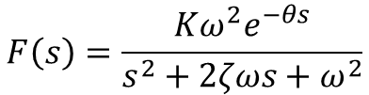
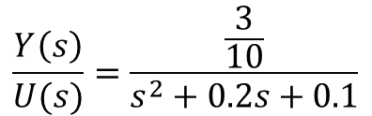

Solução
$e^{−θs}$ é a expressao do tempo morto
$$\frac{Y\left(s\right)}{U(s)}=\frac{3}{{10s}^{2}+2s+1}$$
$$F\left(s\right)=\frac{Kω^{2}e^{−θs}}{s^{2}+2ζωs+ω^{2}}$$
$$\frac{Y\left(s\right)}{U(s)}=\frac{3}{{10(s}^{2}+0.2s+0.1)}$$
$$\frac{Y\left(s\right)}{U(s)}=\frac{\frac{3}{10}}{s^{2}+0.2s+0.1}$$
$$F\left(s\right)=\frac{Kω^{2}e^{−θs}}{s^{2}+2ζωs+ω^{2}}$$

Slide 20

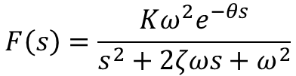

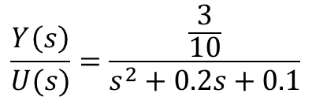

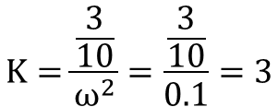


Solução
$e^{−θs}$ é a expressao do tempo morto
$$\frac{Y\left(s\right)}{U(s)}=\frac{\frac{3}{10}}{s^{2}+0.2s+0.1}$$
$$F\left(s\right)=\frac{Kω^{2}e^{−θs}}{s^{2}+2ζωs+ω^{2}}$$
$$ω^{2}=0.1$$
$$ω=0.316rad/s$$
$$2ζω=0.2$$
$$ζ=\frac{0.2}{2ω}=\frac{0.2}{2∗0.311}=0.321$$
subamortecido
$$θ=0$$
$$Kω^{2}=\frac{3}{10}$$
$$K=\frac{\frac{3}{10}}{ω^{2}}=\frac{\frac{3}{10}}{0.1}=3$$

Slide 21





$$τ=\frac{1}{ωζ}$$
Constante de tempo
$$T_{p}=\frac{π}{ω\sqrt{1−ζ^{2}}}$$
Tempo de pico (subamortecido)
$$τ=\frac{1}{0.316∗0.321}=9,85seg$$
$$T_{p}=\frac{π}{0.316\sqrt{1−{0.321}^{2}}}=10,49seg$$
$$M_{p}=e^{−\frac{ζ}{\sqrt{1−ζ^{2}}}}$$
Maximo sobressinal (subamortecido)
$$M_{p}=e^{−\frac{0.321}{\sqrt{1−{0.321}^{2}}}}=0.12$$
$$T_{s(2\%)}=\frac{4}{ωζ}=\frac{4}{0.316∗0.321}=39,43seg$$
$$T_{s(5\%)}=\frac{3}{ωζ}=\frac{3}{0.316∗0.321}=29,57seg$$

Slide 22

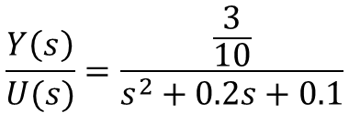
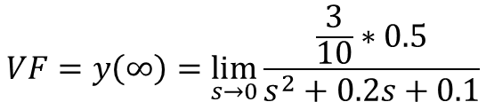
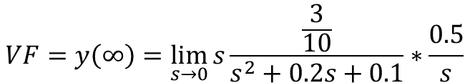
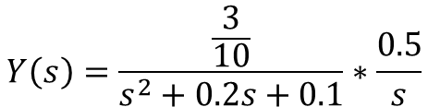
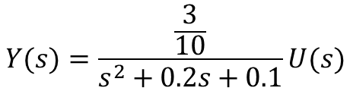
$$\frac{Y\left(s\right)}{U(s)}=\frac{\frac{3}{10}}{s^{2}+0.2s+0.1}$$
$$VF=y\left(∞\right)=\lim_{s→0}{sY(s)}$$
$$Y(s)=\frac{\frac{3}{10}}{s^{2}+0.2s+0.1}U(s)$$
$$VF=y\left(∞\right)=\lim_{s→0}{s\frac{\frac{3}{10}}{s^{2}+0.2s+0.1}∗\frac{0.5}{s}}$$
U(s)=0.5/s
U(t)=0.5
$$VF=y\left(∞\right)=\lim_{s→0}{\frac{\frac{3}{10}∗0.5}{s^{2}+0.2s+0.1}}$$
$$VF=y\left(∞\right)=\frac{0.15}{0^{2}+0+0.1}$$
$$Y\left(s\right)=\frac{\frac{3}{10}}{s^{2}+0.2s+0.1}∗\frac{0.5}{s}$$
$$VF=y\left(∞\right)=1,5$$

Slide 23
Mp
VF
Tau
Tp
Ts(5%)
Ts(2%)
Tempo

Slide 24
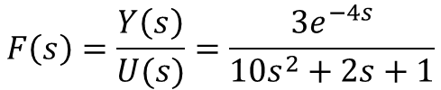
Exercicio
Dada a funcao de transferencia abaixo:
Obtenha:
Frequencia natural do sistema
Fator de amortecimento
Ganho do processo
Tempo pico
Maximo sobressinal
Tempo de acomodaçao 2% e 5%
Constante de tempo
Resposta do sistema se u(t)=0.5
$$F\left(s\right)=\frac{Y\left(s\right)}{U(s)}=\frac{3e^{−4s}}{{10s}^{2}+2s+1}$$

Slide 25

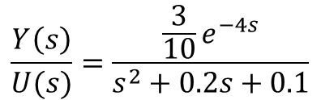

Solução
$e^{−θs}$ é a expressao do tempo morto
$$\frac{Y\left(s\right)}{U(s)}=\frac{3e^{−4s}}{{10s}^{2}+2s+1}$$
$$F\left(s\right)=\frac{Kω^{2}e^{−θs}}{s^{2}+2ζωs+ω^{2}}$$
$$\frac{Y\left(s\right)}{U(s)}=\frac{3e^{−4s}}{{10(s}^{2}+0.2s+0.1)}$$
$$\frac{Y\left(s\right)}{U(s)}=\frac{\frac{3}{10}e^{−4s}}{s^{2}+0.2s+0.1}$$
$$F\left(s\right)=\frac{Kω^{2}e^{−θs}}{s^{2}+2ζωs+ω^{2}}$$

Slide 26

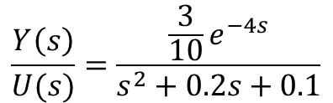
Solução
$e^{−θs}$ é a expressao do tempo morto
$$\frac{Y\left(s\right)}{U(s)}=\frac{\frac{3}{10}e^{−4s}}{s^{2}+0.2s+0.1}$$
$$F\left(s\right)=\frac{Kω^{2}e^{−θs}}{s^{2}+2ζωs+ω^{2}}$$
$$ω^{2}=0.1$$
$$ω=0.316rad/s$$
$$2ζω=0.2$$
$$ζ=\frac{0.2}{2ω}=\frac{0.2}{2∗0.311}=0.321$$
subamortecido
$$θ=4$$
$$Kω^{2}=\frac{3}{10}$$
$$K=\frac{\frac{3}{10}}{ω^{2}}=\frac{\frac{3}{10}}{0.1}=3$$

Slide 27


$$τ=\frac{1}{ωζ}$$
Constante de tempo
$$T_{p}=\frac{π}{ω\sqrt{1−ζ^{2}}}$$
Tempo de pico (subamortecido)
$$τ=\frac{1}{0.316∗0.321}=9,85seg+4\left(θ\right)=13,85$$
$$T_{p}=\frac{π}{0.316\sqrt{1−{0.321}^{2}}}=10,49seg+4\left(θ\right)=14,49$$
$$M_{p}=e^{−\frac{ζ}{\sqrt{1−ζ^{2}}}}$$
Maximo sobressinal (subamortecido)
$$M_{p}=e^{−\frac{0.321}{\sqrt{1−{0.321}^{2}}}}=0.12$$
$$T_{s(2\%)}=\frac{4}{ωζ}=\frac{4}{0.316∗0.321}=39,43seg+4\left(θ\right)=43,43$$
$$T_{s(5\%)}=\frac{3}{ωζ}=\frac{3}{0.316∗0.321}=29,57seg+4\left(θ\right)=33,57$$

Slide 28
$$\frac{Y\left(s\right)}{U(s)}=\frac{\frac{3}{10}}{s^{2}+0.2s+0.1}$$
$$VF=y\left(∞\right)=\lim_{s→0}{sY(s)}$$
$$Y(s)=\frac{\frac{3}{10}}{s^{2}+0.2s+0.1}U(s)$$
$$VF=y\left(∞\right)=\lim_{s→0}{s\frac{\frac{3}{10}}{s^{2}+0.2s+0.1}∗\frac{0.5}{s}}$$
U(s)=0.5/s
U(t)=0.5
$$VF=y\left(∞\right)=\lim_{s→0}{\frac{\frac{3}{10}∗0.5}{s^{2}+0.2s+0.1}}$$
$$VF=y\left(∞\right)=\frac{0.15}{0^{2}+0+0.1}$$
$$Y\left(s\right)=\frac{\frac{3}{10}}{s^{2}+0.2s+0.1}∗\frac{0.5}{s}$$
$$VF=y\left(∞\right)=1,5$$

Slide 29
Mp
VF
Theta
Tau
Tp
Ts(5%)
Ts(2%)
Tempo

